Slide 1
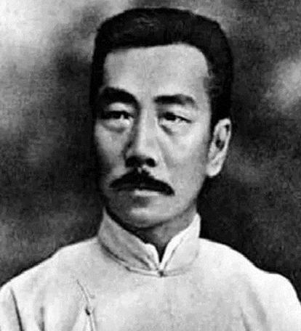
猜猜他是谁？
鲁迅，原名周树人，浙江绍兴人。主要作品有小说集《呐喊》《彷徨》《故事新编》，散文集《朝花夕拾》，以及大量杂文。他是伟大的文学家、思想家、革命家，五四新文化运动的重要参与者，中国现代文学的奠基人。

Slide 2
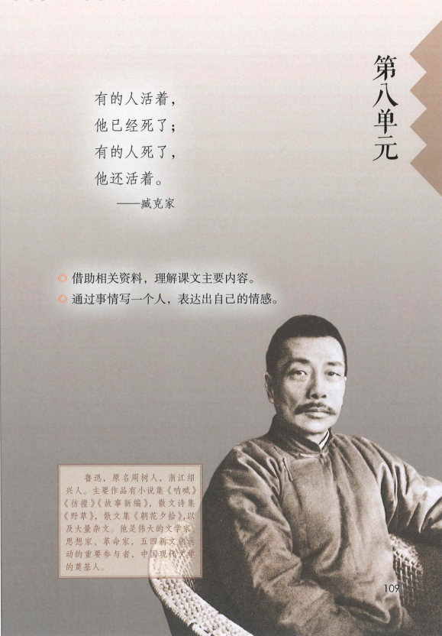
单元的主题
语文要素
走近鲁迅，体会鲁迅忧国忧民的爱国情怀，感受其高尚品质。
习作要求

Slide 3
深蓝的天空中挂着一轮金黄的圆月，下面是海边的沙地，都种着一望无际的碧绿的西瓜，其间有一个十一二岁的少年，项带银圈，手捏一柄钢叉，向一匹猹尽力的刺去，那猹却将身一扭，反从他的胯下逃走了。
你知道这位少年是谁吗？

Slide 4
rùn
25 少年闰土

Slide 5
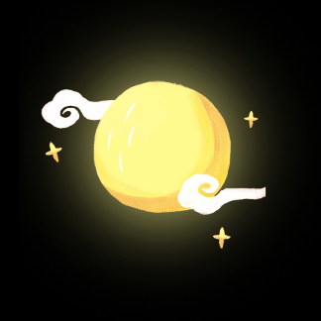
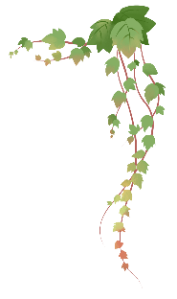
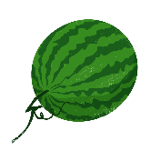
初读课文
zhènɡ
家景 郑重 供品 祭器 讲究
盼望 厨房 毡帽 项圈 刺猬
伶俐 经历 潮汛 一望无际
ɡònɡ
供词
chú
zhān
wèi
供
ɡōnɡ
提供
línɡ lì

Slide 6
指导书写
半包围结构
书写顺序：先外后内
“毛”的两横长短有别，但都要避让里面的“占”。

Slide 7
家境。
那时我的父亲还在世，家景也好，我正是一个少爷。那一年，我家是一件大祭祀的值年。
旧社会大家族全族对祖先的祭典，大家族分若干房，每年由各房轮流主持祭祀活动，轮到的叫“值年”。
我的父亲允许了；我也很高兴，因为我早听到闰土这名字，而且知道他和我仿佛年纪，闰月生的，五行缺土，所以他的父亲叫他闰土。他是能装弶捉小鸟雀的。
年纪差不多大。
这可见他的父亲十分爱他，怕他死去，所以在神佛面前许下愿心，用圈子将他套住了。
许愿。
我于是日日盼望新年……我于是又很盼望下雪。

Slide 8
认真朗读课文，请按照课文写作的顺序进行排列。
相处 离别 回忆 相识
回忆
相识
相处
离别
（ ）→（ ）→（ ）→（ ）

Slide 9
品读课文
回忆
深蓝的天空中挂着一轮金黄的圆月，下面是海边的沙地，都种着一望无际的碧绿的西瓜，其间有一个十一二岁的少年，项带银圈，手捏一柄钢叉，向一匹猹尽力的刺去，那猹却将身一扭，反从他的胯下逃走了。
你的脑海里浮现出什么样的画面？
圈出句子中描写的景物。

Slide 10
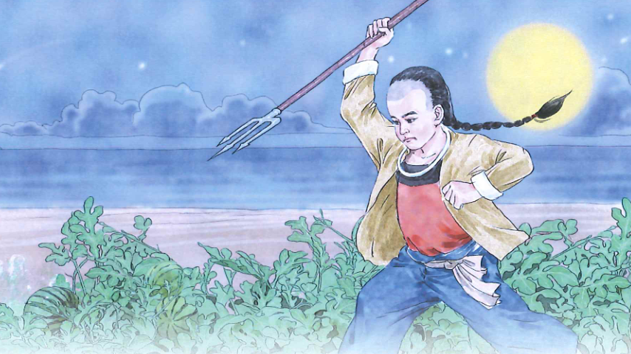

Slide 11
深蓝的天空中挂着一轮金黄的圆月，下面是海边的沙地，都种着一望无际的碧绿的西瓜，其间有一个十一二岁的少年，项带银圈，手捏一柄钢叉，向一匹猹尽力的刺去，那猹却将身一扭，反从他的胯下逃走了。
你觉得闰土是一个什么样的少年？
机智、勇敢

Slide 12
对比朗读：
景物
静态描写
深蓝的天空中挂着一轮金黄的圆月，下面是海边的沙地，都种着一望无际的碧绿的西瓜，其间有一个十一二岁的少年，项带银圈，手捏一柄钢叉，向一匹猹尽力的刺去，那猹却将身一扭，反从他的胯下逃走了。
人物
动态描写
动静结合

Slide 13
深蓝的天空中挂着一轮金黄的圆月，下面是海边的沙地，都种着一望无际的碧绿的西瓜，其间有一个十一二岁的少年，项带银圈，手捏一柄钢叉，向一匹猹尽力的刺去，那猹却将身一扭，反从他的胯下逃走了。

Slide 14
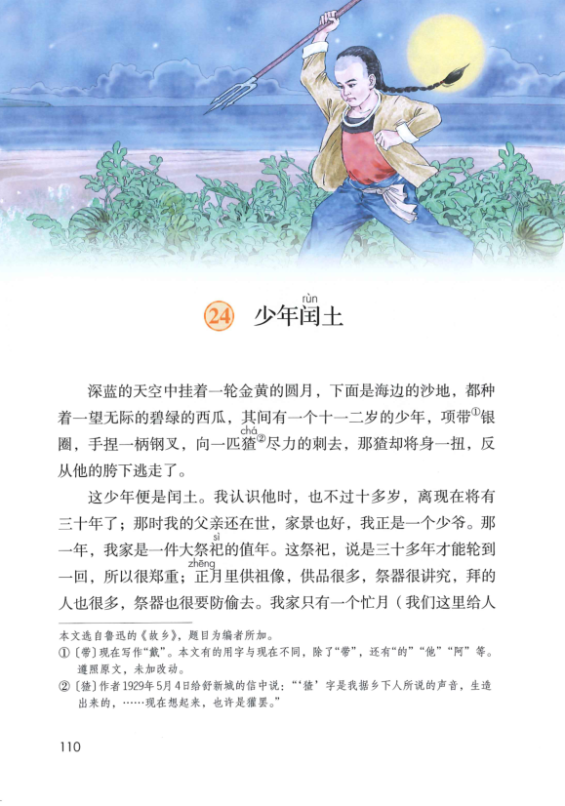
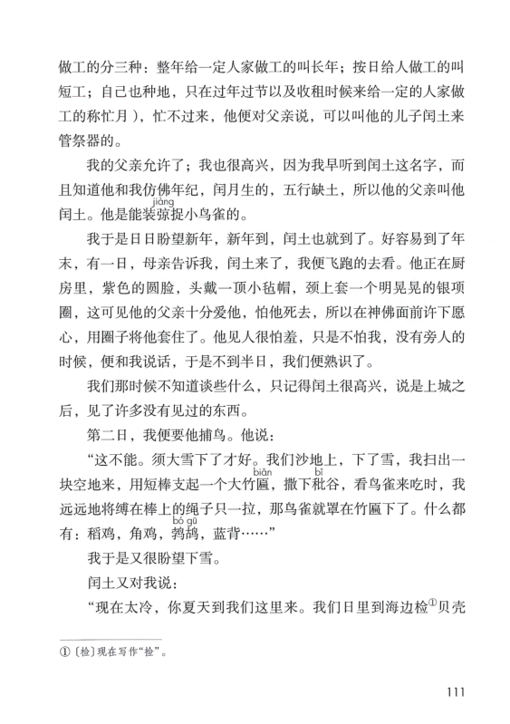
相识
快速浏览第2～5自然段，把描写闰土外貌的语句画出来，你觉得他是一个怎样的闰土？
纯朴

Slide 15
你发现了什么？
没有描写闰土的五官。
他正在厨房里，紫色的圆脸，头戴一顶小毡帽，颈上套一个明晃晃的银项圈。
闰土最大的特点是什么？

Slide 16
描写人物时一定要抓住人物最大的特点来写，哪怕是寥寥数笔，也能写得活灵活现。

Slide 17
有感情地朗读第1～5自然段。
3
4
1
5
2

Slide 18
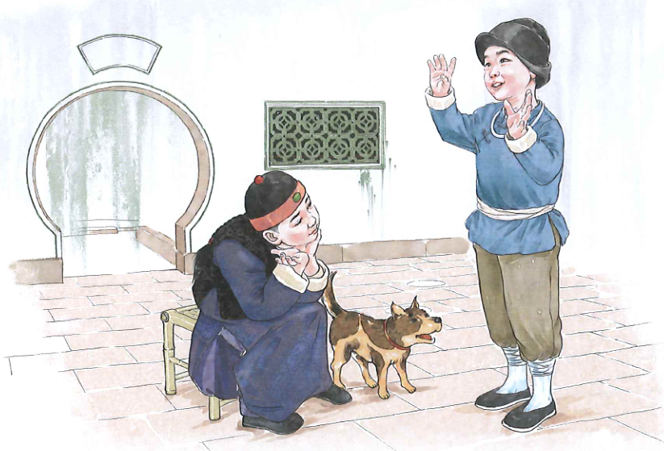
“我”和年龄相仿的闰土很快就成了形影不离的好朋友，一起玩的日子里，闰土跟“我”讲了好几件有趣的事。

Slide 19
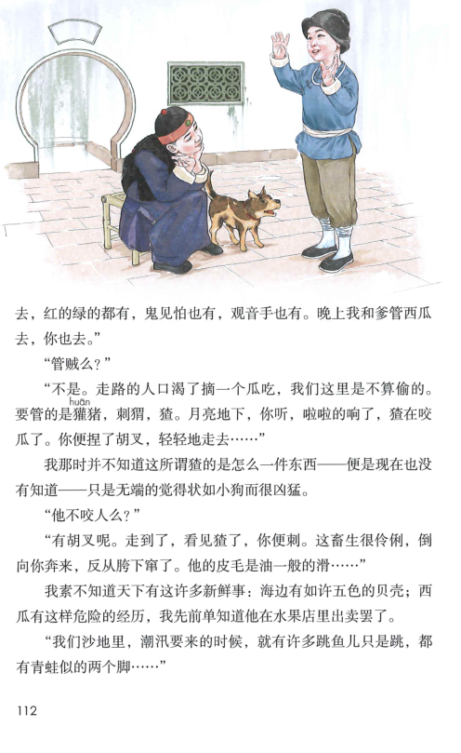
感知形象
相处
仔细读第6～18自然段，想一想闰土跟“我”讲了哪几件有趣的事。用四字短语概括出来。
海边拾贝
雪地捕鸟
看瓜刺猹
看跳鱼儿

Slide 20
请大家浏览课文中的四件事，从篇幅上你发现了什么？在写法上叫什么？
详略结合
思考：为什么把“看瓜刺猹”写得那么详细？
正是因为这件事给“我”留下了非常深刻的印象，一想到闰土，“我”的脑海里就会浮现出这样一幅画面。

Slide 21
“这不能。须大雪下了才好。我们沙地上，下了雪，我扫出一块空地来，用短棒支起一个大竹匾，撒下秕谷，看鸟雀来吃时，我远远地将缚在棒上的绳子只一拉，那鸟雀就罩在竹匾下了。什么都有：稻鸡，角鸡，鹁鸪，蓝背……”
闰土在讲这件事时，会是一种什么样的表情？
神气、自豪

Slide 22
“这不能。须大雪下了才好。我们沙地上，下了雪，我扫出一块空地来，用短棒支起一个大竹匾，撒下秕谷，看鸟雀来吃时，我远远地将缚在棒上的绳子只一拉，那鸟雀就罩在竹匾下了。什么都有：稻鸡，角鸡，鹁鸪，蓝背……”
聪明能干
你觉得闰土是一个怎样的少年？
动作描写
作者怎样写出他的聪明能干的？

Slide 23
听了闰土的话后，“我”于是又很盼望下雪，闰土又对“我”说——

Slide 24
你觉得闰土是一个怎样的少年？
见多识广
作者主要通过什么描写，让我们感受到这个见多识广、无所不知、聪明能干的闰土？
语言描写

Slide 25
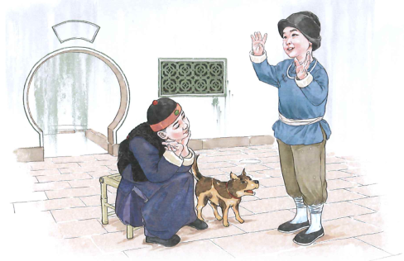
仔细看看闰土是怎样给“我”讲这些稀奇的、新鲜的事的，你会用一个什么词语来形容他？

Slide 26
我素不知道天下有这许多新鲜事：海边有如许五色的贝壳；西瓜有这样危险的经历，我先前单知道他在水果店里出卖罢了。
阿！闰土的心里有无穷无尽的希奇的事，都是我往常的朋友所不知道的。他们不知道一些事，闰土在海边时，他们都和我一样只看见院子里高墙上的四角的天空。
指什么？这是谁看到的？

Slide 27
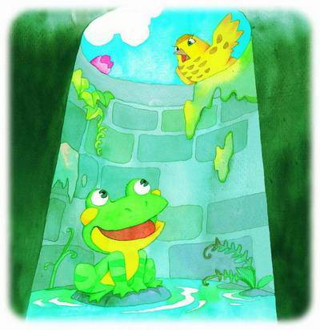
这说明“我”和“我”往常的朋友每天都在家里，与外面的世界很少接触，生活范围很狭窄。由此，你想到了哪些成语？
井底之蛙、坐井观天

Slide 28
我那时并不知道这所谓猹的是怎么一件东西——便是现在也没有知道……
我素不知道天下有这许多新鲜事……
阿！闰土的心里有无穷无尽的希奇的事，都是我往常的朋友所不知道的……
你感受到了什么？

Slide 29
再读第6～18自然段，当闰土在乡下捕鸟、看跳鱼儿、捡贝壳、管西瓜时，“我”作为一个城里人、一个大少爷，平日里能干什么？
作者不满的是什么？他向往的又是什么？

Slide 30
阿！闰土的心里有无穷无尽的希奇的事，都是我往常的朋友所不知道的。他们不知道一些事，闰土在海边时，他们都和我一样只看见院子里高墙上的四角的天空。

Slide 31
长忆
“我”的哭泣和哀求并没有挽留下闰土。这次一别后，从此再也没有见面。当“我”收到闰土托他父亲带给“我”的一包贝壳和几支好看的鸟毛时，“我”知道闰土没有忘记“我”，而“我”的脑海里自然也浮现出那美丽的乡村画面。

Slide 32
深蓝的天空中挂着一轮金黄的圆月，下面是海边的沙地，都种着一望无际的碧绿的西瓜，其间有一个十一二岁的少年，项带银圈，手捏一柄钢叉，向一匹猹尽力的刺去，那猹却将身一扭，反从他的胯下逃走了。

Slide 33
拓展阅读
三十年，这幅美丽的画面就烙印在“我”的心中。三十年后，再见到的闰土是怎样的呢？和记忆中的闰土一样吗？我们一起来读读鲁迅的《故乡》。

Slide 34
故乡（节选）
这来的便是闰土。虽然我一见便知道是闰土，但又不是我这记忆上的闰土了。他身材增加了一倍；先前的紫色的圆脸，已经变作灰黄，而且加上了很深的皱纹；眼睛也像他父亲一样，周围都肿得通红，这我知道，在海边种地的人，终日吹着海风，大抵是这样的。他头上是一顶破毡帽，身上只一件极薄的棉衣，浑身瑟索着；手里提着一个纸包和一支长烟管，那手也不是我所记得的红活圆实的手，却又粗又笨而且开裂，像是松树皮了。

Slide 36
《故乡》的写作背景：短篇小说《故乡》的素材，是鲁迅1919年从北京回故乡的见闻，但它深刻地概括了1921年前三十年内，特别是辛亥革命后十年间中国农村经济凋敝、农民生活日益贫困的历史，反映了那个时代的社会风貌。1919年12月，鲁迅从北京回到故乡绍兴，与同族十多户人家共同卖掉新台门故宅，带着母亲、三弟及家属来到北京。这次回到乡间，幼年的伙伴、农民章闰水特地从海边农村进城来探望鲁迅。章闰水年纪刚过三十，已是满脸皱纹，形容憔悴，讲述了“农村做人总是难，一点东西拿出去总是要捐三四回”的悲惨处境，引起了鲁迅深切的同情。后来，鲁迅将这次回乡的经历，艺术地再现于小说《故乡》之中，并以章闰水为原型，塑造了闰土这个深刻的人物形象。

Slide 37
作者为什么要如此描写少年闰土？
作者如此描写少年闰土，就是为了与成年闰土进行对比，从而表达自己对劳动人民的同情，对现实的不满和改造旧社会、创造新生活的强烈愿望。

Slide 38
课外荐读：
鲁迅，原名周树人，浙江绍兴人。主要作品有小说集《呐喊》《彷徨》《故事新编》，散文集《朝花夕拾》，以及大量杂文。他是伟大的文学家、思想家、革命家，五四新文化运动的重要参与者，中国现代文学的奠基人。
读读他的这些名篇名著，进一步地走近鲁迅。

Slide 39
板书设计
少年闰土
雪地捕鸟
抓住人物最大特点写外貌
聪明能干
机智勇敢
见多识广
海边拾贝
动作描写
写法
看瓜刺猹
语言描写
看跳鱼儿
详略结合

